Slide 1
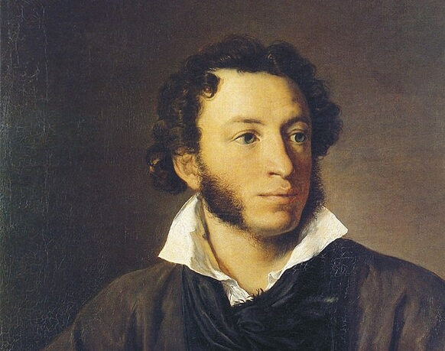
Aleksandr Sergeevič Puškin (1799- 1837)

Slide 2
Mito di Puškin
Tragica morte
Necessità di un «poeta nazionale»
1880: discorso di Dostoevskij in occasione dell’inaugurazione del monumento a Mosca
Apollon Grigor’ev: «Puškin è il nostro tutto»
il poeta Aleksandr Kušner: «È disciolto nell'aria che respiriamo, nel pane che mangiamo, nel vino che beviamo»

Slide 3
BIOGRAFIA:
Nato a Mosca (padre appartenente ad una famiglia di antichissima nobiltà, madre nipote di un generale russo di origine africana)
Genitori mondani, ruolo fondamentale della njanja Arina Rodionovna
1811: entra al liceo imperiale di Carskoe Selo ; qui inizia a scrivere versi che vengono subito apprezzati
Finiti gli studi, rimane a Carskoe Selo, dove trascorre la vita tra i salotti e le società letterarie progressiste > mandato al confino nella Russia meridionale per colpa dell’ode La libertà che contiene i versi "Malfattore autocratico! Odio te e il tuo trono, / La morte tua, la morte dei figli tuoi. / Osservo con gioia crudele."

Slide 4
Al seguito di un generale, nominato suo custode, visita la Crimea, il Caucaso e la Bessarabia, spingendosi fino a Chišinau, dove entrò in una loggia massonica
1823 trasferito ad Odessa alle dipendenze del principe Voroncov, governatore generale della Nuova Russia
Dissapori con Voroncov (corteggia la moglie) – lettera con dichiarazioni di ateismo – la polizia lo mando in esilio nella sua tenuta di Michailovskoe, vicino a Pskov.

Slide 5
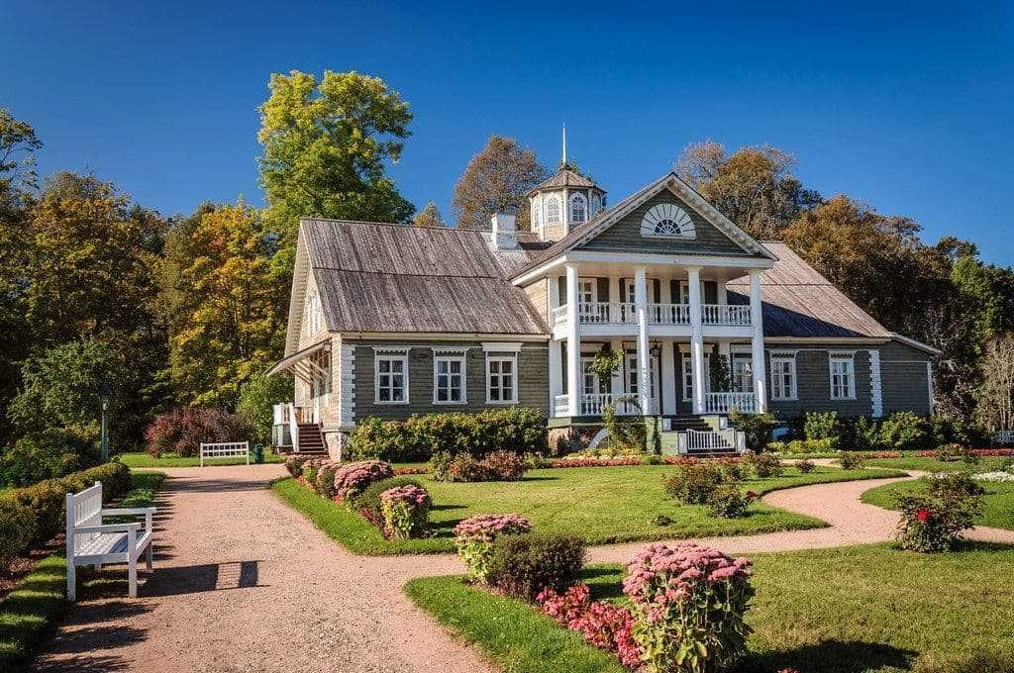
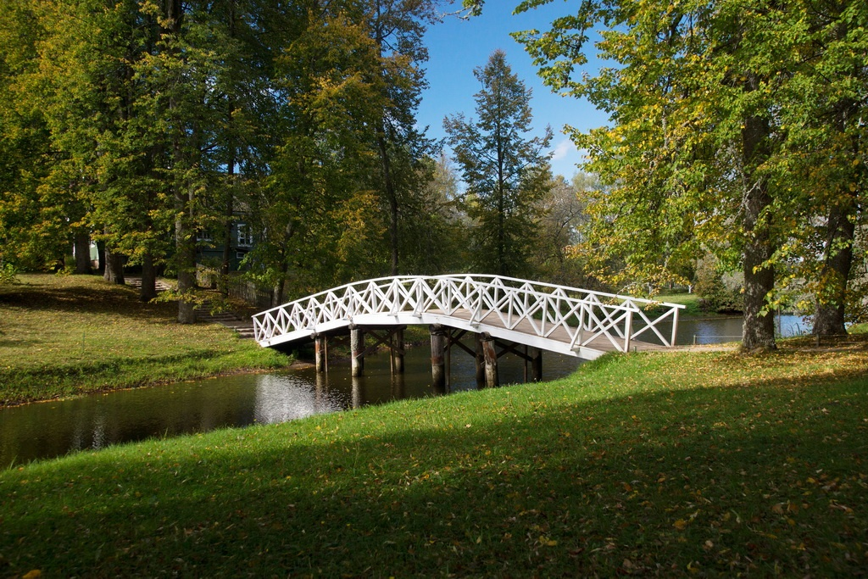
Puškinskie gory

Slide 6
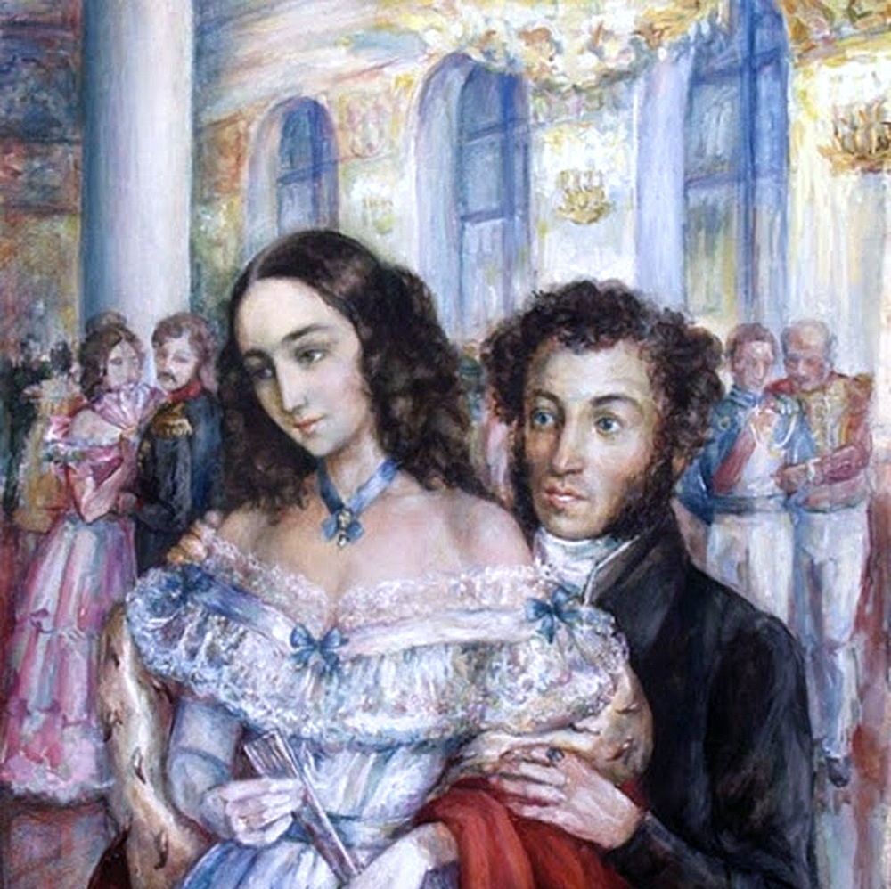
1826: Nicola II annulla il provvedimento di confino e il poeta ritorna a San Pietroburgo
1831: matrimonio con la bellissima Natalja Gončarova. Dal matrimonio nascono quattro figli.

Slide 7
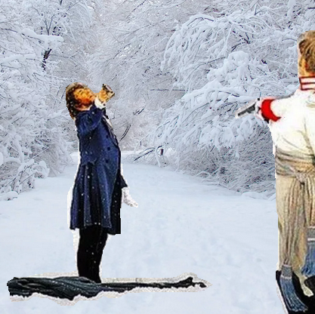
Periodo di problemi finanziari e di umiliazioni (lo zar corteggia la moglie)
1837: duello con D’Antes. Il poeta muore due giorni dopo.

Slide 8
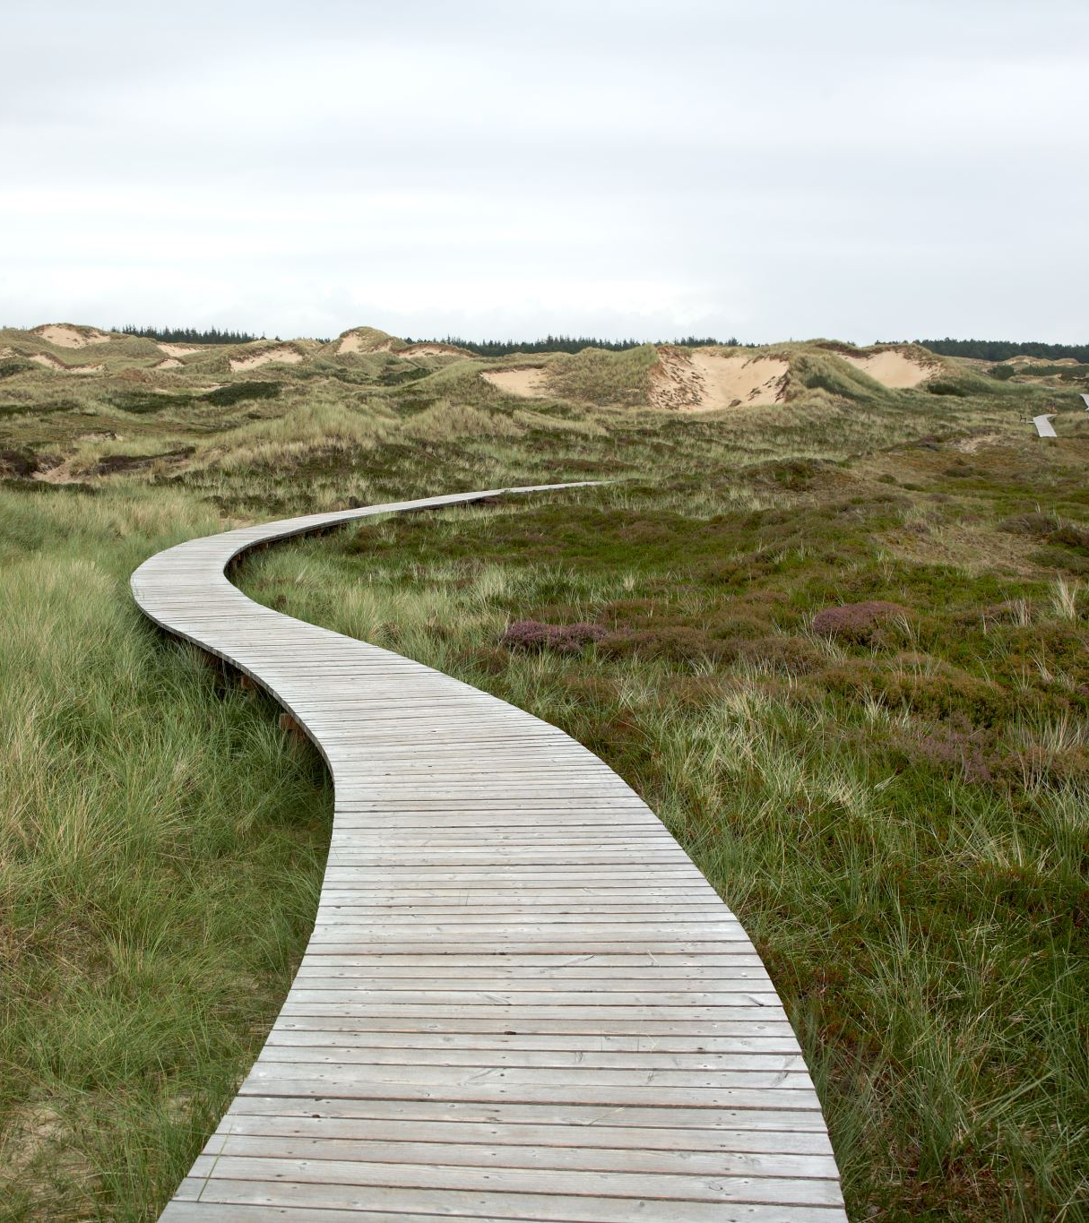
OPERE
Il prigioniero
Siedo nella prigione dietro la grata.
Giovane aquila nel servaggio allevata
La mia triste compagna batte senza tregua
Le ali e becca la sanguinante preda,
Becca, e getta, e guarda alla finestra,
Quasi pensasse: «Una cosa sola resta»
Il suo sguardo chiama e sembra che un grido dia
E voglia dire: «Voliamo via! Voliamo via!
Siamo liberi uccelli, fratello, è ora di andare!
Là, dove azzurreggiano i paesi sul mare,
Là, dietro le nubi, dov’è il monte natio,
Là, dove volano soltanto il vento… ed io!..»
1822

Slide 9

Ricordo il magico istante:
Davanti m’eri apparsa tu,
Come fuggevole visione,
Genio di limpida beltà.
Nei disperati miei tormenti,
Nel chiasso delle vanità,
Tenera udivo la tua voce,
Sognavo i cari lineamenti.
Anni trascorsero. Bufere
Gli antichi sogni poi travolsero,
Scordai la tenera tua voce,
I tuoi sublimi lineamenti.
E in silenzio passavo i giorni
Recluso nel vuoto grigiore.

Slide 10
Anna Kern (1800 – 1879)
Famiglia nobile
Quando ha 17 anni, il padre la obbliga a sposare un generale di origine inglese più vecchio di lei di 35 anni
Nel diario dove scrive in francese parla di odio nei confronti del marito – continui trasferimenti legati alla professione del marito – tre figlie, di cui due muoiono ancora piccole
Anna conduce una vita mondana. Nel 1819 primo incontro con Puškin
Nel 1825 secondo incontro quando lei è ospite di una zia nella tenuta vicino a Pskov

Slide 11
1827: lascia il marito. Reputazione di donna perduta
1836: inizia relazione con il cugino di terzo grado, più giovane di lei di 20 anni, Aleksandr Markov-Vinogradskij. Il padre, contrario a questa unione, la priva di tutti i mezzi finanziari. Tre anni dopo nasce un figlio.
1841: muore il generale Kern.
1842: Anna sposa Aleksandr, perdendo così il diritto alla pensione del generale
La coppia vive in povertà nel governatorato di Černigov, lei si ammala di tubercolosi
1855 si trasferiscono a San Pietroburgo

Slide 12
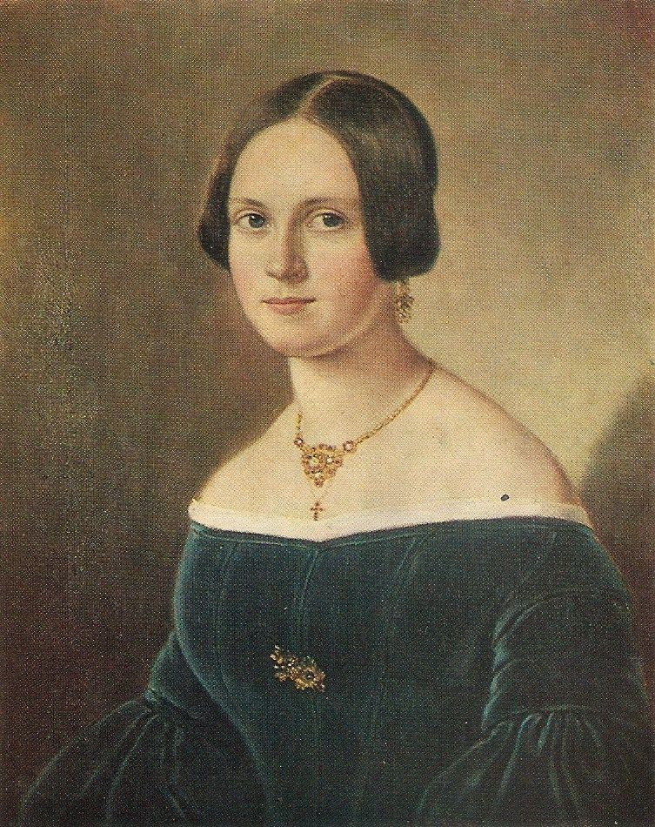
Aleksandr lavora in un ufficio statale, Anna fa traduzioni
1865: il marito viene congedato, la coppia lascia San Pietroburgo, Anna vende le lettere di Puškin, 5 rubli a lettera
1879: all’inizio dell’anno muore di cancro il marito, a giugno lei.

Slide 13
Autunno (1833)
E’ giunto ottobre – già il boschetto si scuote
le ultime foglie dai suoi nudi rami;
spira un freddo d’autunno, la strada sta gelando,
ancora scorre e gorgoglia dietro il mulino il ruscello,
ma tutto ghiaccio è lo stagno; il mio vicino si affretta
verso campi lontani per la caccia,
e soffrono le semine quel folle passatempo,
e il latrato dei cani sveglia i boschi assopiti.
II
La mia stagione è questa: non amo primavera;
il disgelo m’angoscia – soffro la puzza e il fango;
vaga il sangue; sensi e mente son presi da mestizia.
Più contento mi fa il severo inverno,
io amo le sue nevi; alla presenza della luna
com’è leggera e libera la corsa in slitta con l’amica,
quando fresca e ravvolta sotto lo zibellino
lei ti strige la mano, tutta fremito e ardore!

Slide 14
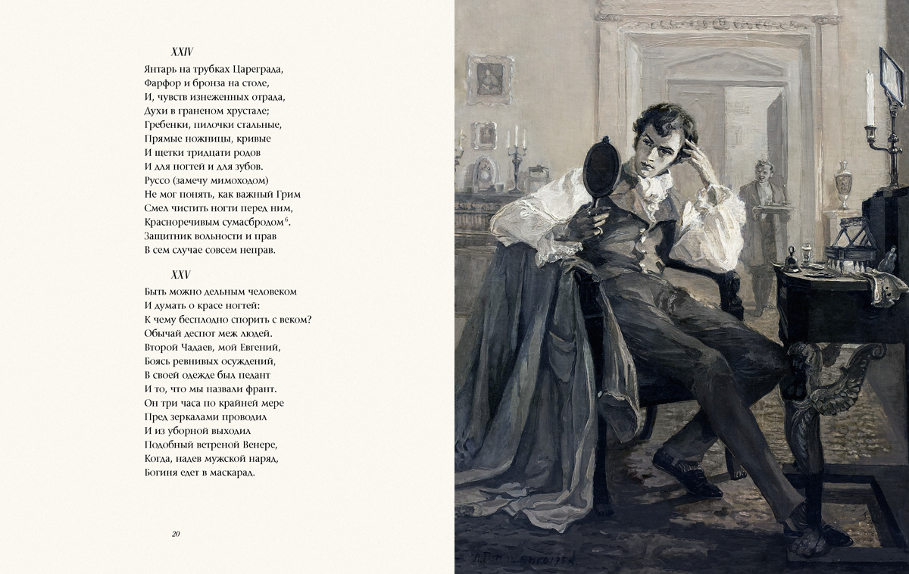
«Evgenij Onegin»: romanzo in versi (1824-31)

Slide 15
«enciclopedia della vita russa» (Belinskij)
Protagonista autobiografico?
La società, il paesaggio, personaggi dinamici,
Onegin in balia dell’angoscia, tristezza e irrequietudine CHANDRA (ХАНДРА)
Struttura dell’opera magistralmente studiata
Tatiana assurta a simbolo della donna russa (elogio delle mogli dei decabristi)
Evgenij tipico uomo superfluo (лишний человек)

Slide 16
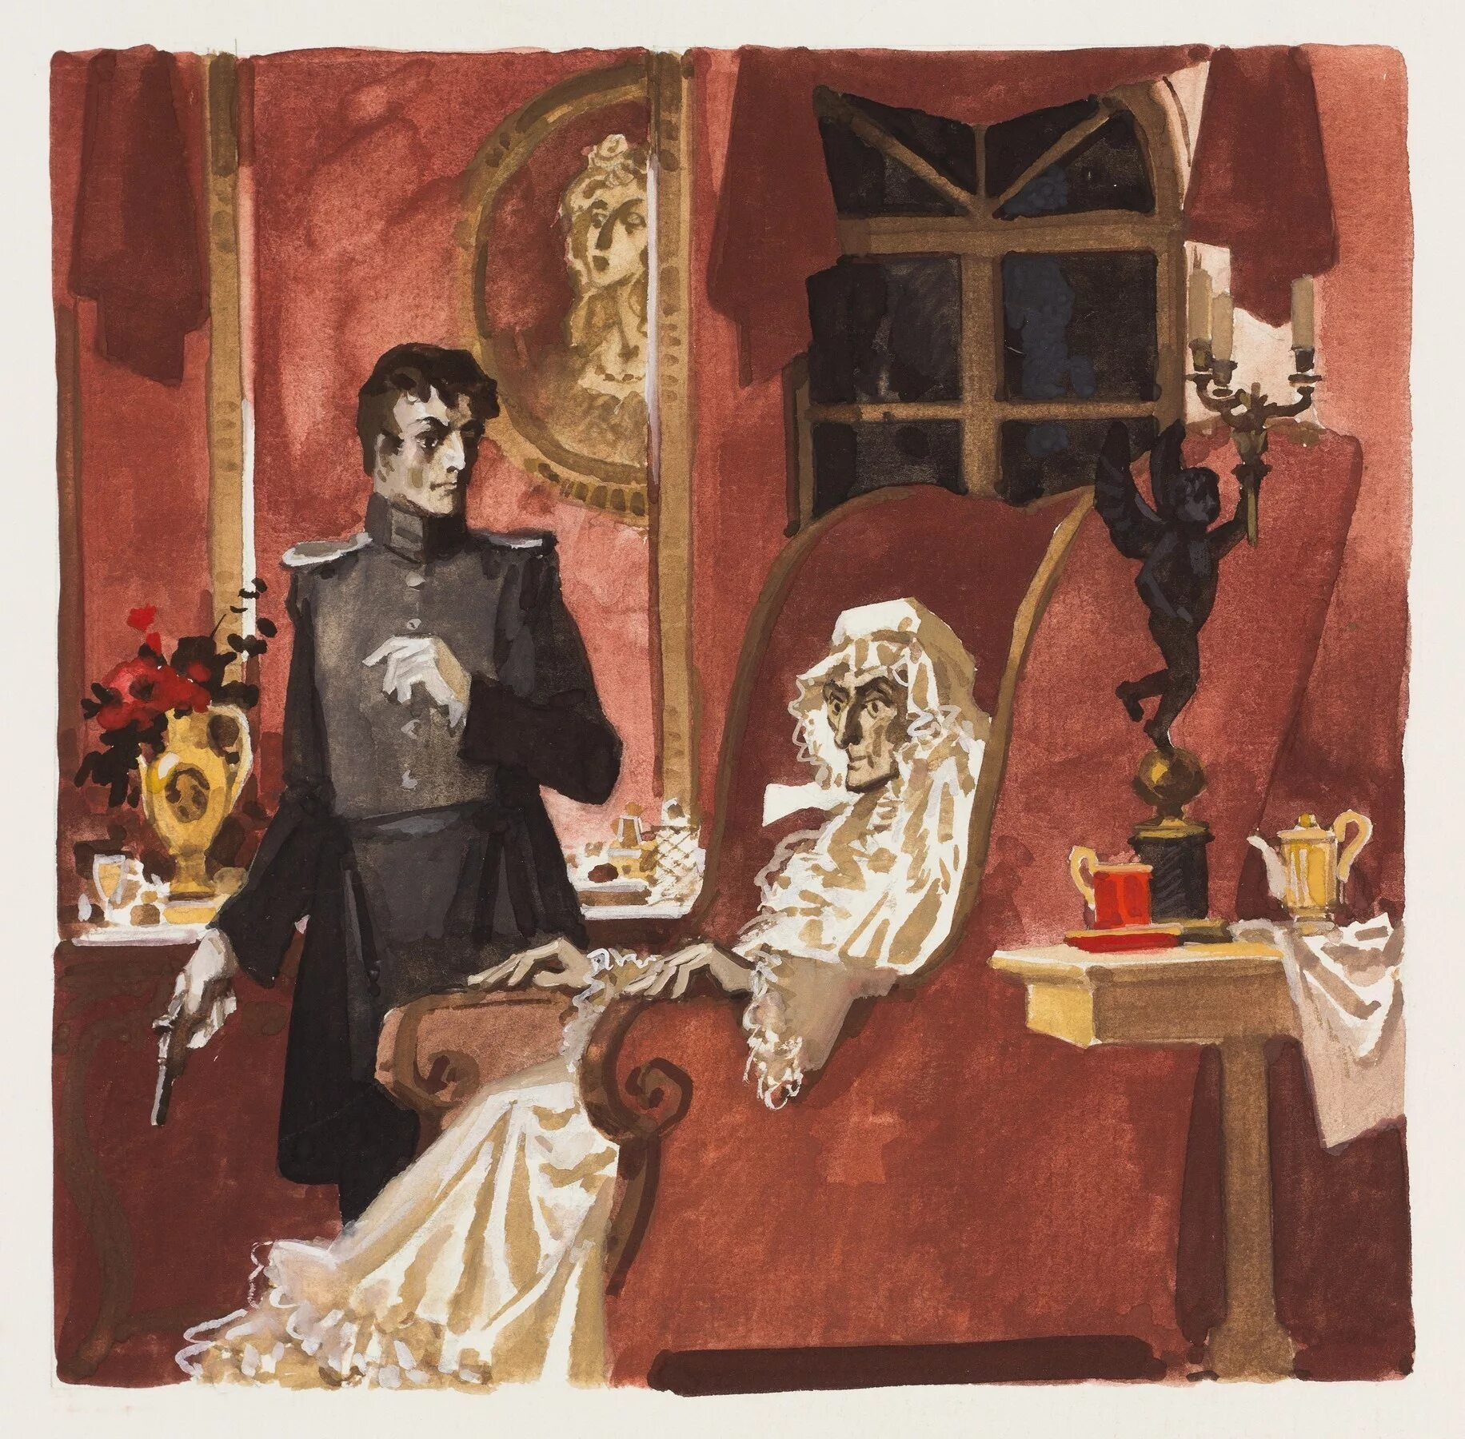
La dama di picche (1835)
Perfetto equilibrio tra elemento fantastico ed elemento realistico
Il fantasma della contessa dice: «il tre, il sette e l’asso ti faranno vincere subito, ma a patto che tu non giochi più di una carta al giorno e che in tutta la vita poi non giochi più. Ti perdono la mia morte a patto che sposi la mia protetta Lizaveta Ivanovna…»
Il protagonista Herman unisce in sé il carattere russo e quello tedesco

Slide 17
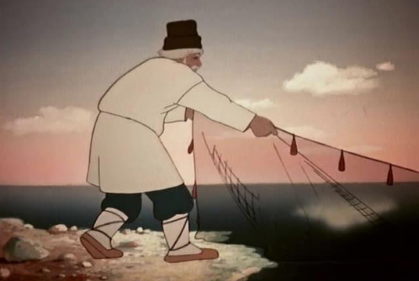
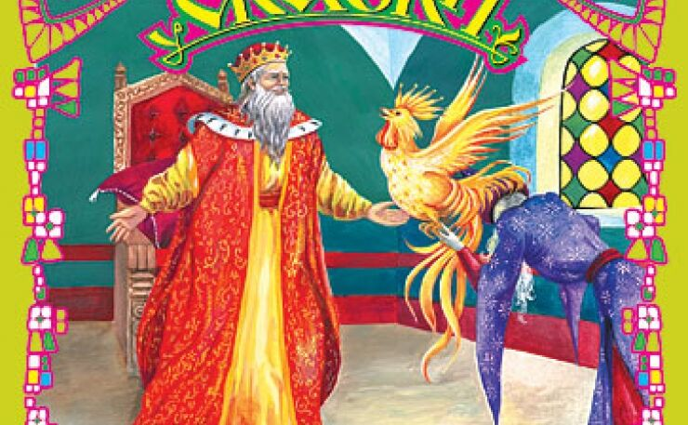
Fiabe
Il pesciolino d’oro
Il gallo d’oro

